Slide 1
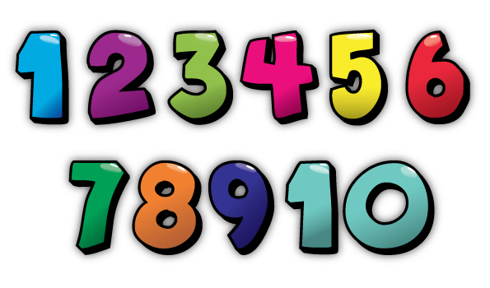
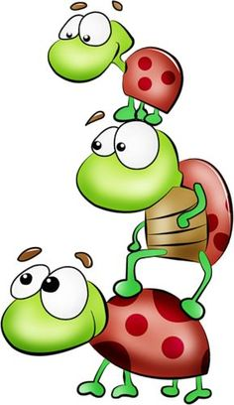
Los números

Slide 2
Objetivo de aprendizaje:
Emplear progresivamente los números, para contar, identificar, cuantificar y comparar cantidades, hasta 10 e identificar orden o posición de algunos elementos en situaciones cotidianas o juegos.

Slide 3
Juguemos a contar
1
2
3
4
5
6
7
8
10
9

Slide 4

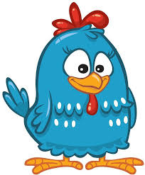

Slide 5

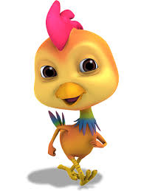

Slide 6

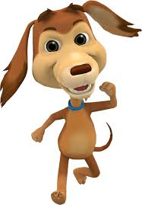

Slide 7

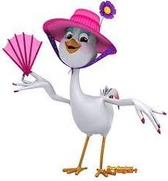

Slide 8


Slide 9
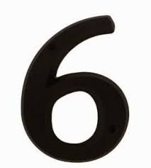
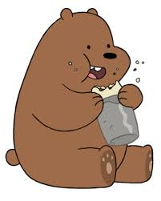

Slide 10

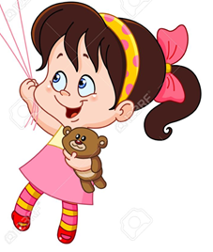


Slide 11
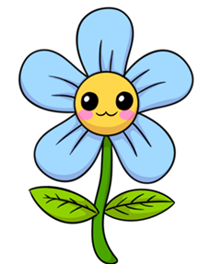



Slide 12

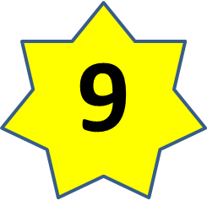
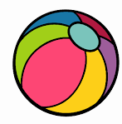

Slide 13
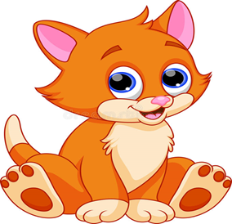




Slide 14



Actividad: Cuenta los elementos y asocia con el número correcto.
5

Slide 15



Actividad: Cuenta los elementos y asocia con el número correcto.
4

Slide 16




Slide 17





Slide 18

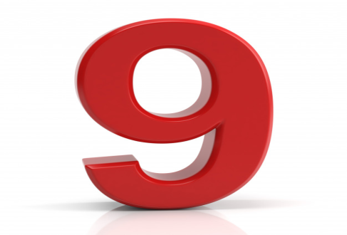
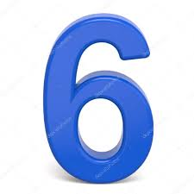
¿ Quién tiene el número?
Actividad: Observa las ranitas y marca con una (x) el número que te indique tu profesor(a).

Slide 19

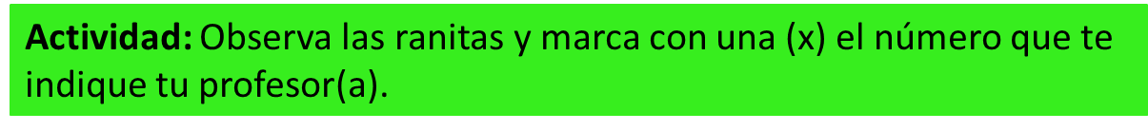
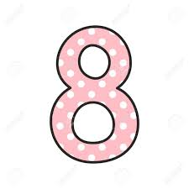


Slide 20


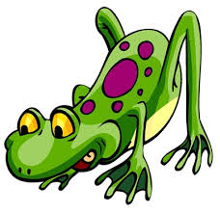
Actividad: Renato la Rana quiere saber los números, cuéntalos e identifícalos

Slide 21

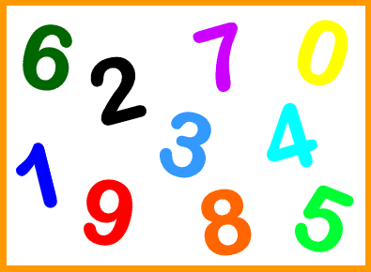
Actividad: A Sofía se le han caído todos los números. Escribe en el espacio los números en orden.

Slide 22

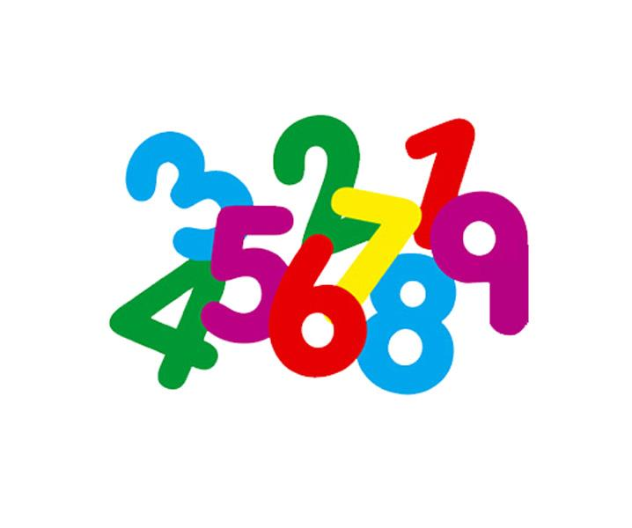
Buscando números
Actividad: Ayuda a Benjamín a encontrar los números. Observa, descubre y menciona.

